Slide 1



Les Papillomavirus humains
(HPV) en 2025
Pr Omar GASSAMA
Gynécologue-Obstétricien, Colposcopiste-HPV et pathologies associées
Université Cheikh Anta DIOP, Dakar, Sénégal
Clinique Gynécologique et Obstétricale, CHU Aristide LE DANTEC
Institut du Col Utérin de Dakar (ICOLDAK), Dakar, Sénégal/https://icoldak.com/
Email: omar.gassama@ucad.edu.sn
3^{éme} Congrès Société Sénégalaise de Dermatologie, UCAD, Dakar, 7,8,9 Mai 2025
https://congres-sscpp.org

Slide 2
Conflit d’interêt
Expert Laboratoires MSD
- Congrès nationaux et internationaux
- Forum francophone HPV
- Partenaire Société Sénégalaise de Colposcopie et de Pathologie liée au Papillomavirus (2SC2P)

Slide 3
Généralités

Slide 4

Définition
- Virus à ADN circulaire double brin
- 7 900 paires de base
- Infection tissus cutanés et muqueux
  Alpha-HPV : muqueuses
  Béta-HPV : peau
- Réplication dans noyau cellulaire
- Famille: Papillomaviridae

Slide 5
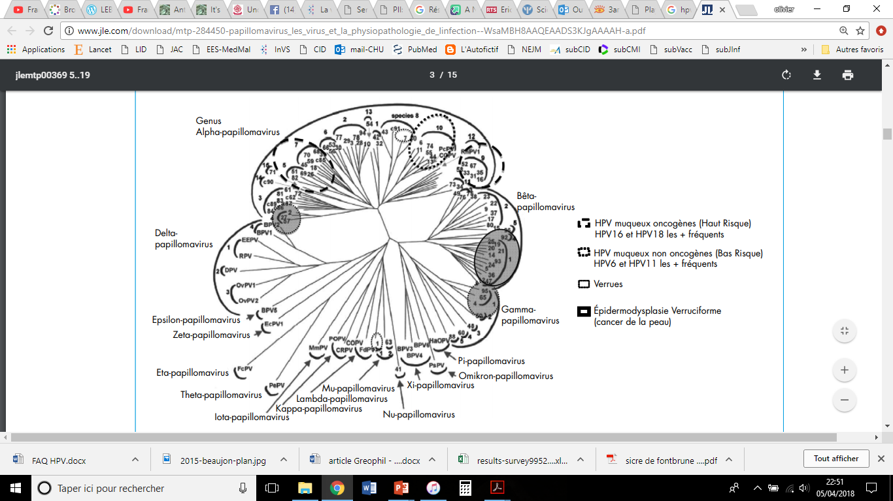
Virologie
Classification
Plus de 200
- Tropisme cutané ou muqueux
- Phylogénétique

Slide 6
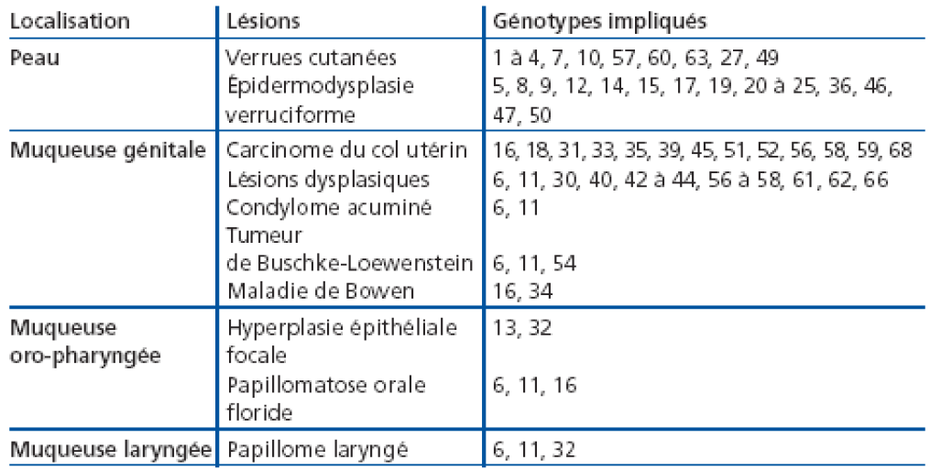
Virologie
Classification

Slide 7
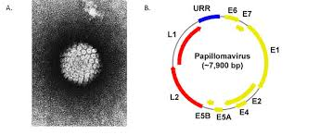
Virologie
  - Génome
  1 seul brin codant :
  -Région précoce E (Early)
  -Région tardive L (Late)
  -Région de contrôle appelée LCR (Long Control Region)

Slide 8
Virologie
- Génome
Gènes E
E1: Replication ADN (hélicase)
E2: Facteur transcription et réplication ADN
E4: Interaction avec cytokératine
E5: Stimulation prolifération cellulaire
E6: Immortalisation et transformation cellulaire
E7: Immortalisation et transformation cellulaire
Gènes L
L1: protéine majeure de capside: capable d’autoassemblage (VLP)
L2: protéine mineure de capside: liaison à l’ADN

Slide 9
Modes de transmission
- Contact direct
Voie sexuelle
Voie buccale
Auto-inoculation

Slide 10
Modes de transmission
- Contact indirect
Objets
Surfaces contaminées
- Transmission verticale (HPV génitaux)
- Mère – enfant possible; peu fréquente
=>Papillomatoses laryngées & Condylomatoses anogénitales (nourrisson)

Slide 11
Facteurs de risque
- Vie sexuelle ‹‹précoce››
- Vie sexuelle active (surtout adolescence)
- Nombreux partenaires sexuels
- Autres IST (Herpes simplex virus ou à Chlamydia Trachomatis)
- Âge jeune au moment de l’infection
- Utilisation prolongée de contraceptifs oraux
- Tabagisme actif (> 15 cigarettes par jour) ou passif
- Alcool
- Statut Immunitaire (SIDA ou transplantation, etc.).

Slide 12
Pathologies associées aux HPV

Slide 13
Papillomavirus humains et IST
- IST la plus fréquente dans le monde
- 30 millions nouveaux cas/an
- 6,2 millions diagnostiqués /an
- 25 % des adultes sexuellement actifs
- Surviennent entre 15 et 25 ans
- Rarement isolées

Slide 14
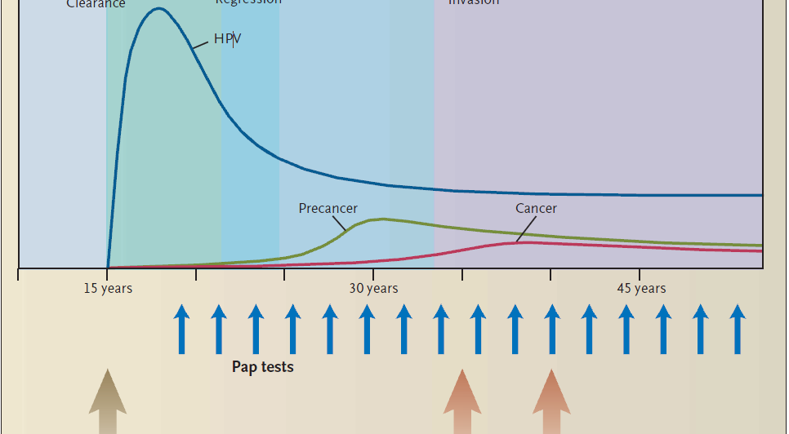
13
Papillomavirus humains et IST
HPV infectent les adolescentes et tuent les adultes

Slide 15
Papillomavirus humains et condylomes vulvaires
- Condylomes
Acquisition HPV à partir du premier (et seul) partenaire masculin:
28,5% à 12 mois
39,2% à 24 mois
49,1% à 36 mois
Risque acquisition HPV corrélé nombre de partenaires antérieures du partenaire masculin
Winer et al. J. Infectg. Dis. 2008, 197: 279-82

Slide 16
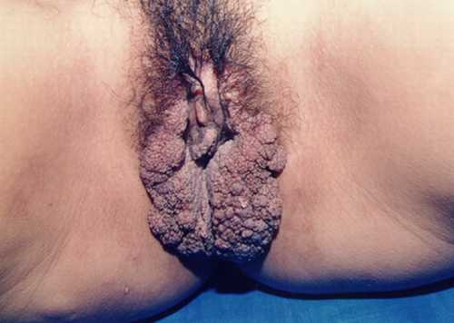
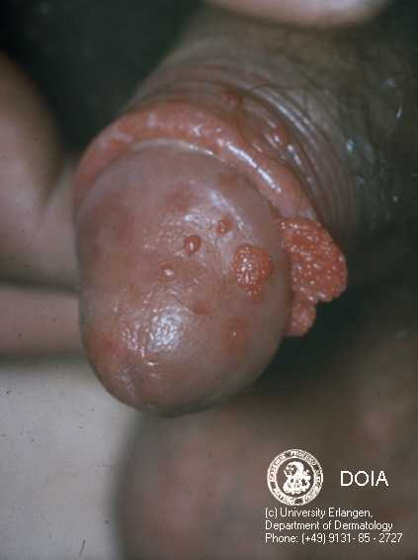
Papillomavirus humains et condylomes vulvaires
- Condylomes
Acquisition premières années vie sexuelle
Infections multiples possibles
Rôle nombre partenaires sexuels
Réduction du risque (70%) par usage
systématique du préservatif
Possibilité d’infection en l’absence de
Pénétration
Am. J. Epidemiol. 2003, 157: 218-226)
(N. Engl. J. Med 2006, 354:26456-54)

Slide 17
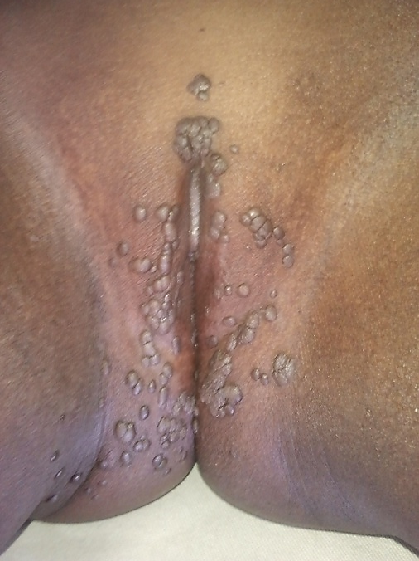
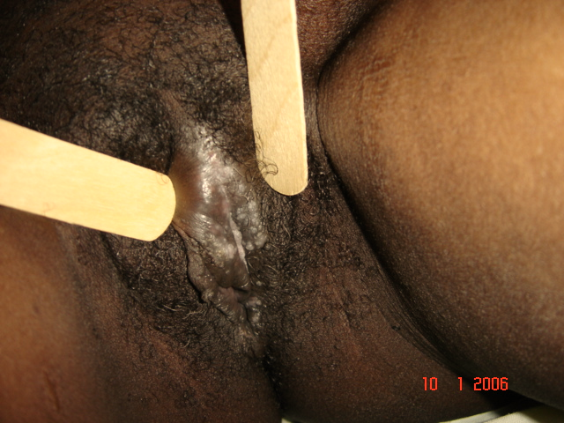
Papillomavirus humains et condylomes vulvaires
- Condylomes acuminés
Vulvaires
Lésions papuleuses
HPV 6 et 11 +++
Pigmentées ou non
Lésions rouges ou leucoplasiques
(Attention VIN HPV: 16 et 18)

Slide 18
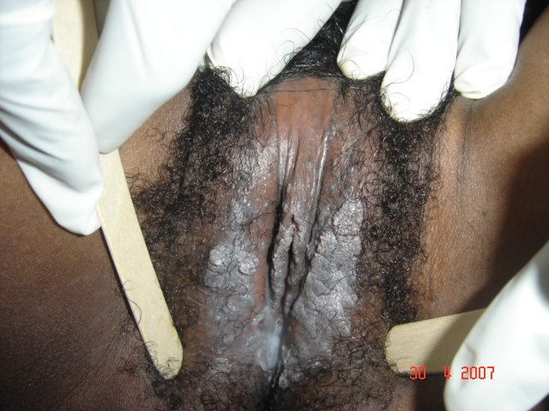
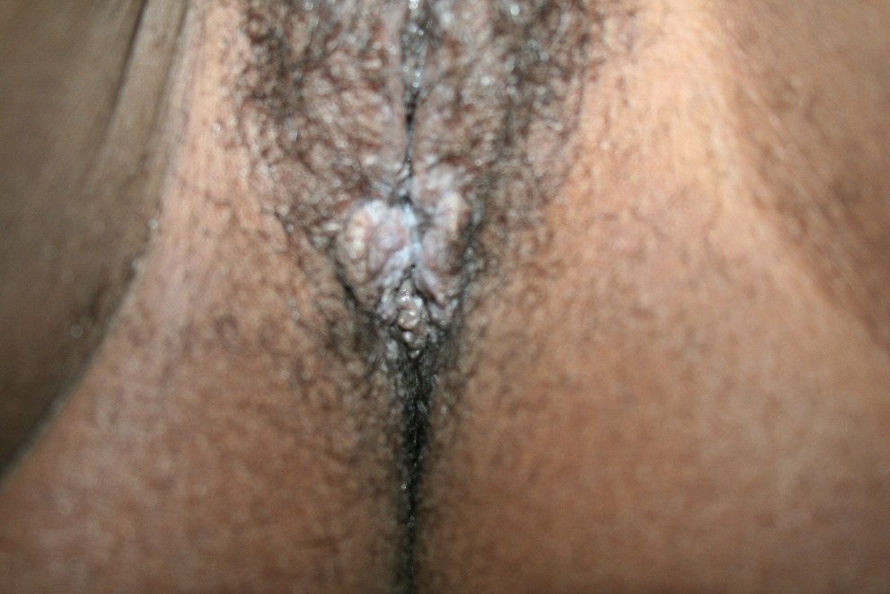
Papillomavirus humains et condylomes vulvaires
- Condylomes acuminés
Végétations vénériennes ou «crêtes de coq»
HPV 6 et 11 +++
Plus fréquentes
Exophytiques, kératosiques±
Blanchâtres ou hypergigmentées
Multiples excroissances

Slide 19
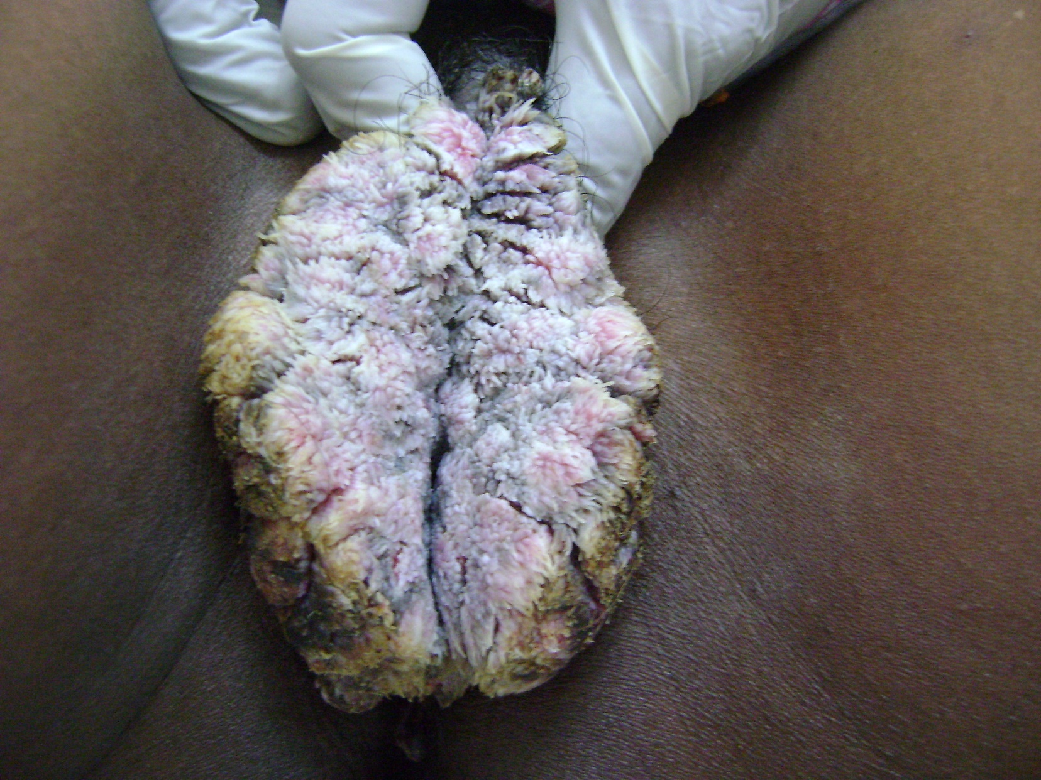
Papillomavirus humains et condylomes vulvaires
- Condylomes acuminés
Tumeur Buschke Lowenstein
Ou condylome géant
HPV 6 et 11 +++
Condylomes acuminés négligés
ou résistant
Papillomateuse, bourgeonnante
Anfractuosités souvent surinfectées

Slide 20
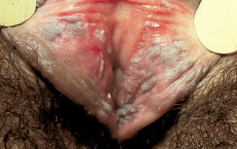
Papillomavirus humains et condyomes vulvaires
- Condylomes acuminés
Papulose Bowénoide
VIN III, HPV16+++
Femme jeune
Papules de quelques millimètres
Pigmentées, violacées ou verruqueuses
Diagnostic histopathologique

Slide 21
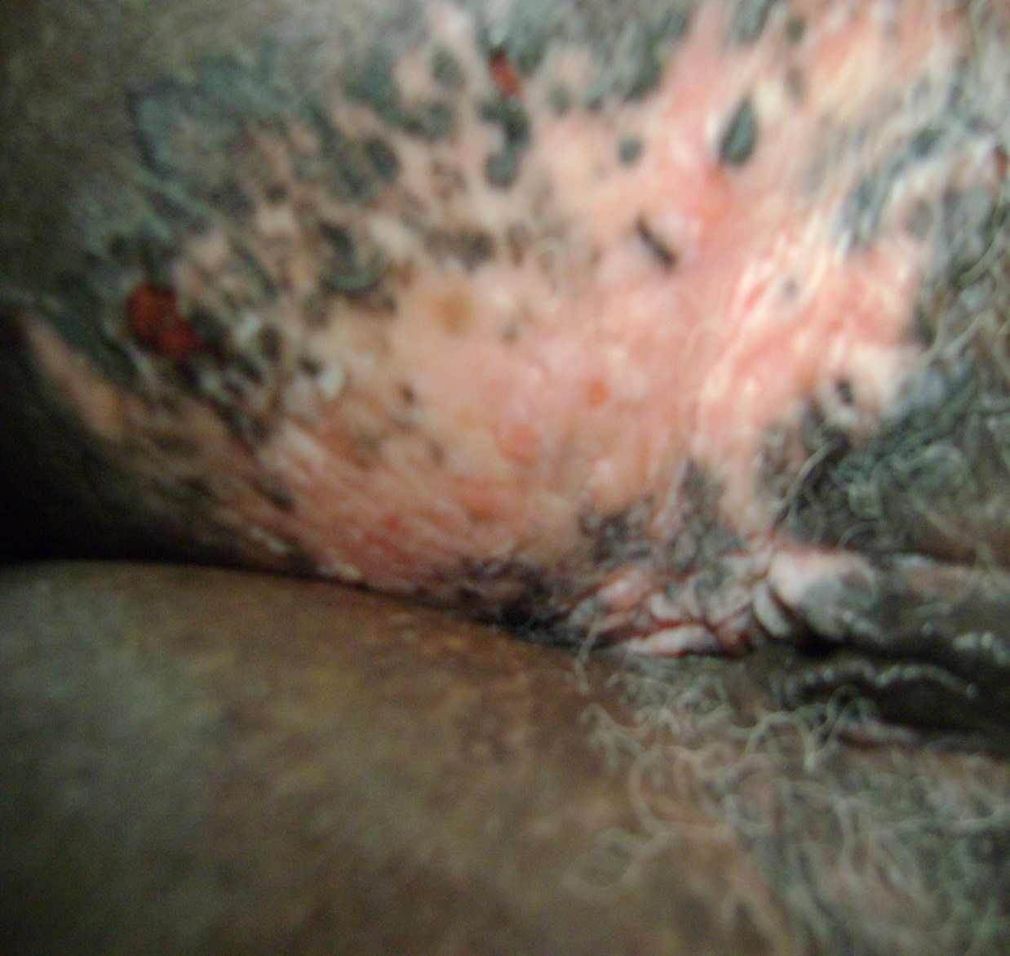
Papillomavirus humains et condyomes vulvaires
- Condylomes acuminés
Maladie de Bowen
VIN III, HPV 16 +++
Femme + de 50 ans
Plaque rosée, parfois pigmentée,
érythémateuse ou érythémato-squameuse
Diagnostic histopathologique

Slide 22
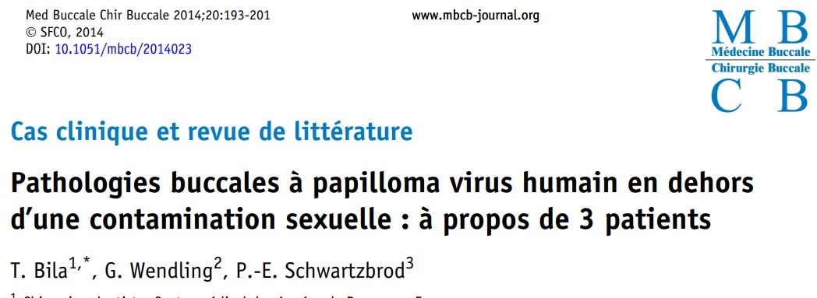
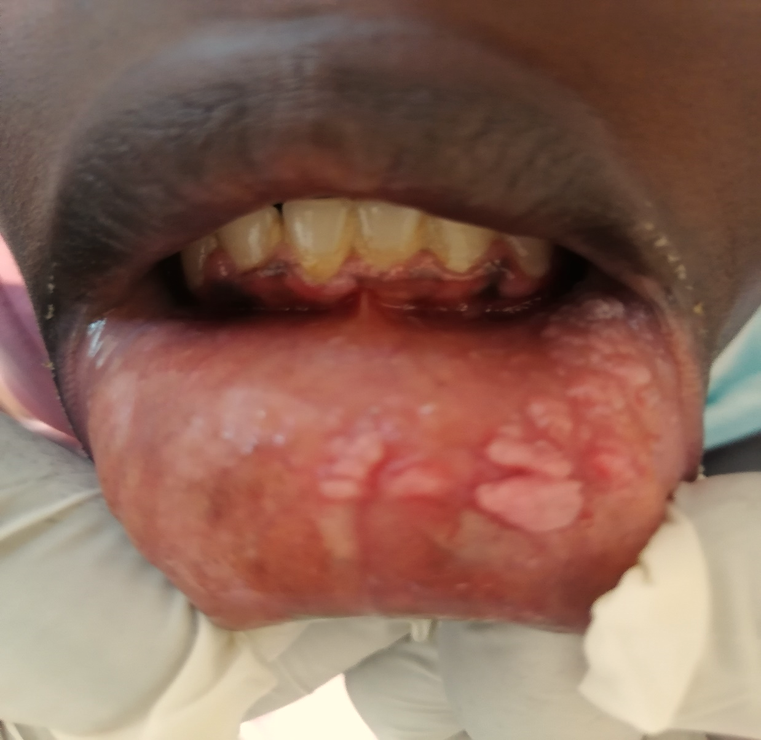
Papillomavirus humains et condylomes acuminés buccaux
- Condylomes acuminés
Papillomes buccaux
HPV 6 et 11
Adultes
Auto-inoculation : Condylomes génito-anaux +++
Lésions sessiles , même couleur que gencive

Slide 23
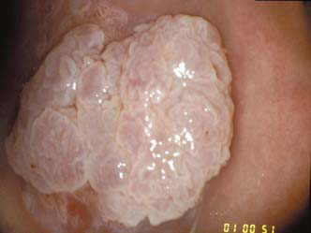
Papillomavirus humains et condylomes acuminés du col utérin
- Condylomes acuminés
Colpites virales
Examen sans préparation
papilles volumineuses
Avec digitations
axe vasculaire (point rouge)
Ces papilles peuvent se
grouper sous forme de
bouquets condylomateux

Slide 24
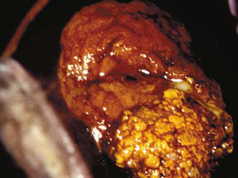
Papillomavirus humains et condylomes acuminés du col utérin
- Condylomes acuminés
Colpites virales
Examen après application de lugol
Coloration inhomogène sur les zones
condylomateuses en raison de la prise
préférentielle de l’iode au sommet des
papilles

Slide 25
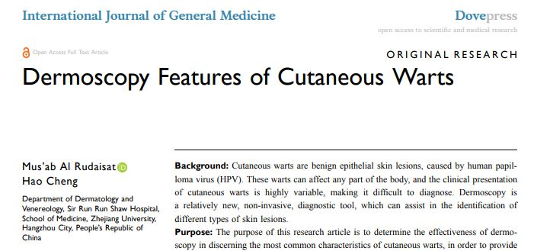
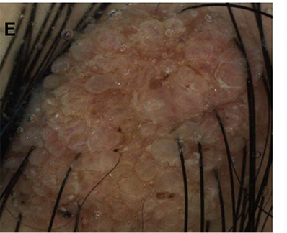
Papillomavirus humains et condylomes plans vulvaires
- Condylomes plans
Vulvaires
Mieux visibles après application acide acétique
Macules blanches
Associée fréquente avec HPV 16
Loupe ou dermatoscope

Slide 26
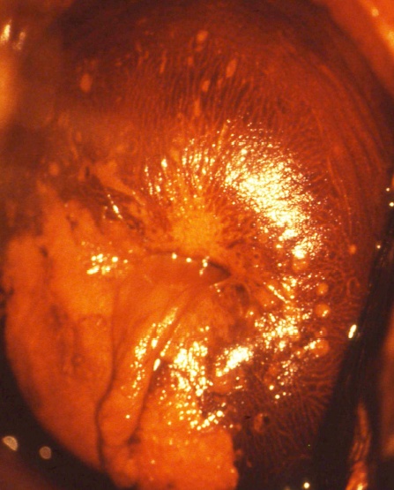
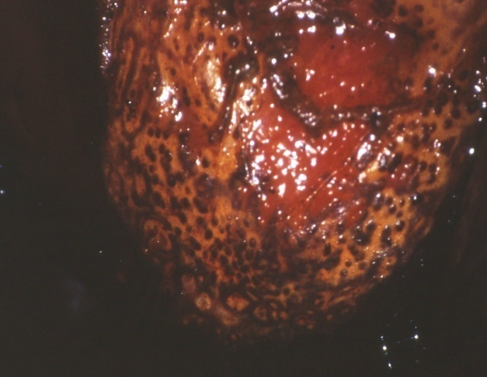
Papillomavirus humains et condylomes plans du col utérin
- Condylomes plans
Cervicaux
Mieux visibles après application Lugol
Coloration inhomogéne
Aspect iode sale

Slide 27
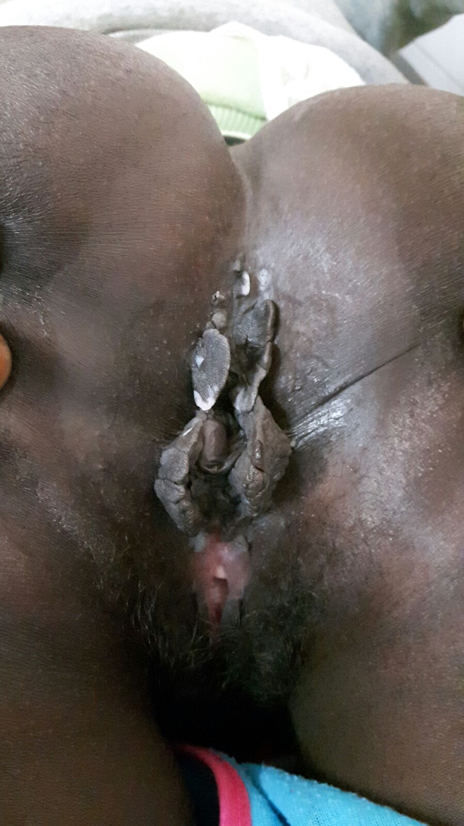
Papillomavirus humains et condylomes anaux
- Condylomes acuminés anaux
Prévalence de condylomes anaux chez VIH + = 23%
  47% en intra canalaire exclusif
  18% sur la marge anale
  35% en intra et extra canalaire

Slide 28
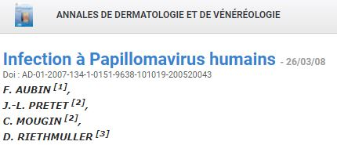
Papillomavirus humains et condylomes anaux
Diagnostic d’extension
Atteintes cervicales ou vaginales: 1/3 des cas
Atteinte anale: dans 20%
Anuscopie systématique chez femme:
Lésions marge anale, PVVIH et notion rapports anaux
ORL (si immunodéprimée)

Slide 29
Papillomavirus humains et condylomes anaux
Anuscopie standard
Si lésion de la marge anale et/ou génitales
Systématique dans les populations à risque:
> VIH, condylomes génitaux, rapports anaux réceptifs
Rapports Yéni 2010 et Morlat 2013
Frottis et AHR dans le suivi des populations à risque ?
Urétroscopie
Lésions du méat Symptômes urinaires

Slide 30
Papillomavirus humains et condylomes anaux
- IST associées
VIH, syphilis, hépatite B
Hépatite C, Chlamydiae trachomatis au niveau rectal (homosexuel avec rapports traumatiques)
En pratique
Sérologie syphilis
Sérologie VIH
Sérologies Hépatites B et C

Slide 31
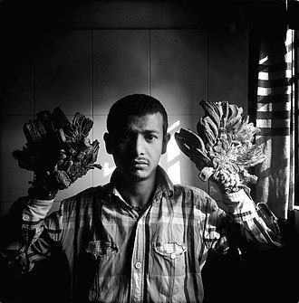
Papillomavirus humains et lésions cutanées bénignes
- Epidermodysplasie verruciforme ou syndrome de Lutz-Lewandowsky « femme arbre »
Affection cutanée rare, origine génétique
Clinique: poussée anarchique de cornes cutanées
Sensibilité accrue HPV-5

Slide 32
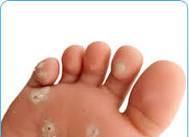
Papillomavirus humains et lésions cutanées bénignes
- Verrues plantaires
Petite excroissance qui se forme sur la peau du pied suite à l'entrée d'un papillomavirus (HPV) dans l'organisme
HPV-1, 2, 4

Slide 33
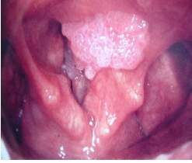
Papillomavirus humains et papillomatose juvénile laryngée
- HPV-6, HPV-11
- Bénigne mais récidivante
- Traitement décevant
- Risque obstructif
- Dissémination respiratoire (trachée,
bronches, poumons) rare
- Enfants (2-4 ans): contamination grossesse et
accouchement

Slide 34
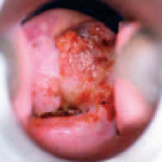
Papillomavirus humains et cancer du col utérin
HPV condition nécessaire pour cancer col utérin
99,7% des cancers du col utérin

Slide 35
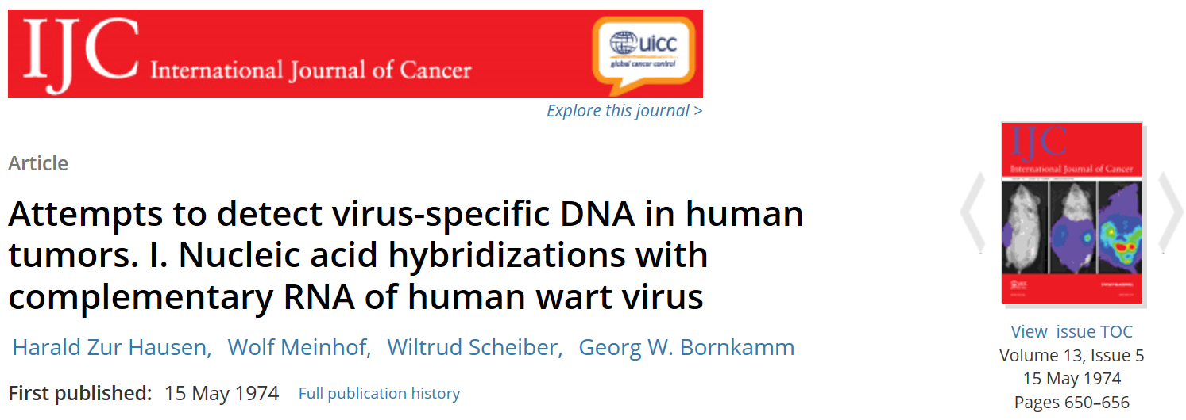
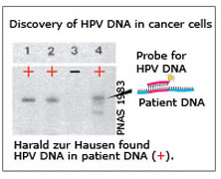
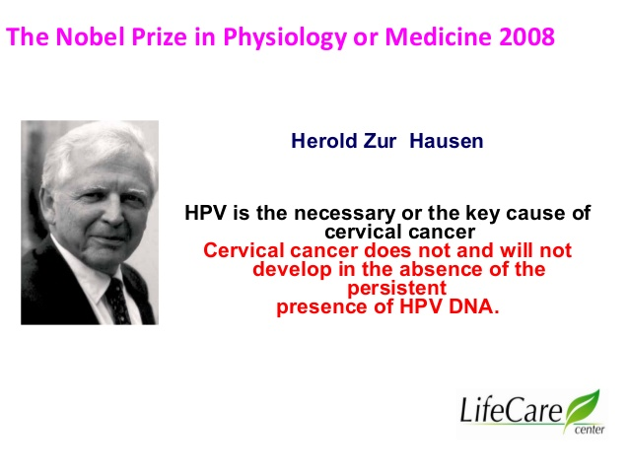
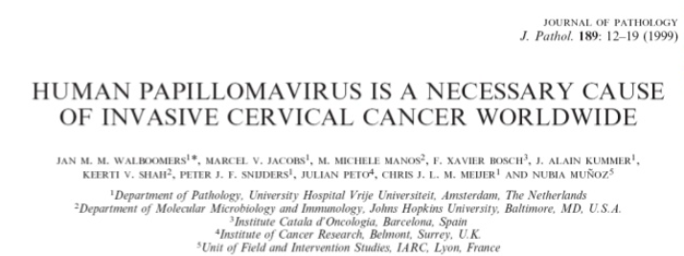

Slide 36
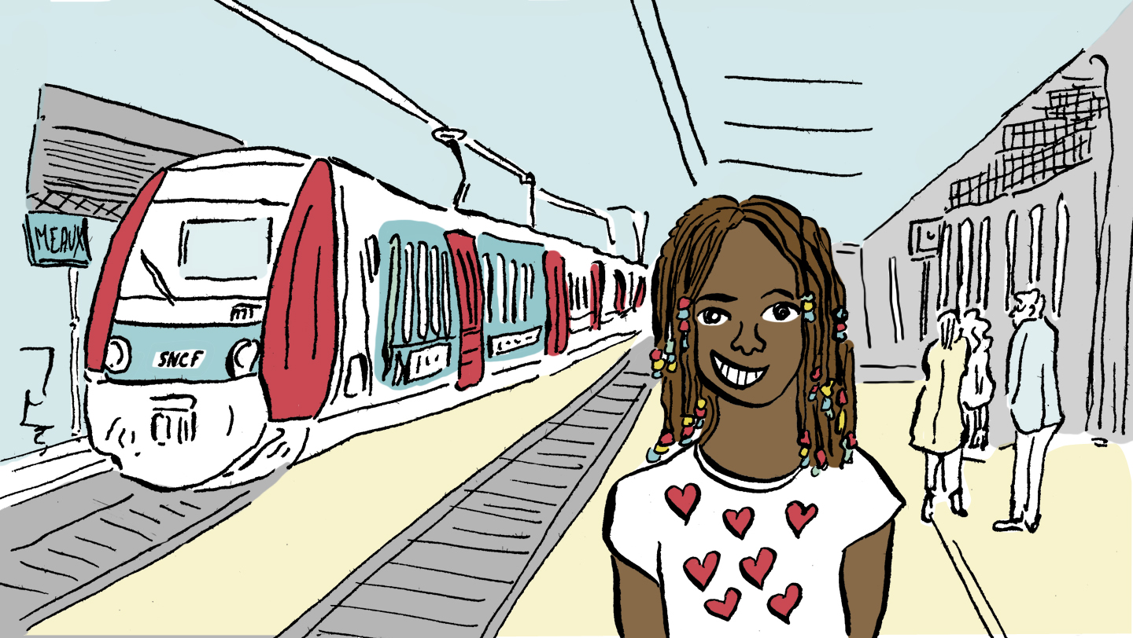
15
Papillomavirus humains et cancer du col utérin
L’histoire naturelle du cancer du col utérin est une histoire d’amour qui a mal tourné et met en jeu:
- Homme
- Femme
- Papillomavirus humains à haut risque oncogènes

Slide 37
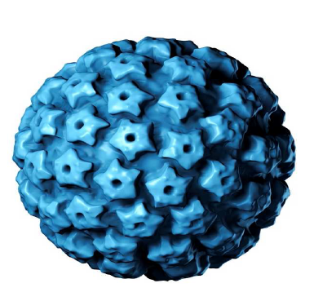
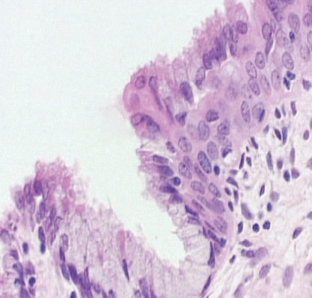
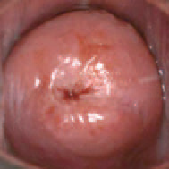
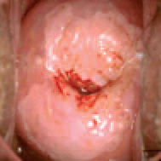
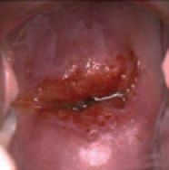
Facteurs gynécologiques et obstétricaux
- Précocité des rapports sexuels
- Multpartenariat
- Multiparité
HPV 16, 18, 31, 33, 45, 51, 52, 58
Normal
CIN1
CIN 2+
Cancer invasif
30%
35%
12%
43%
70%
Facteurs viraux
- Charge virale
- Type de virus
Persistance du virus
P53, Prb
HIV
Facteurs environnementaux et alimentaires
- Hydrocarbures polycliques (encens)
- Tabac
- Carences en Zinc, en Sélénium
Perturbations du microbiote vaginal
- Herpès Simplex Virus
- Chlamydiae Trachomatis
- Candida Albicans
Histoire naturelle du cancer du col utérin adaptée selon GASSAMA

Slide 38
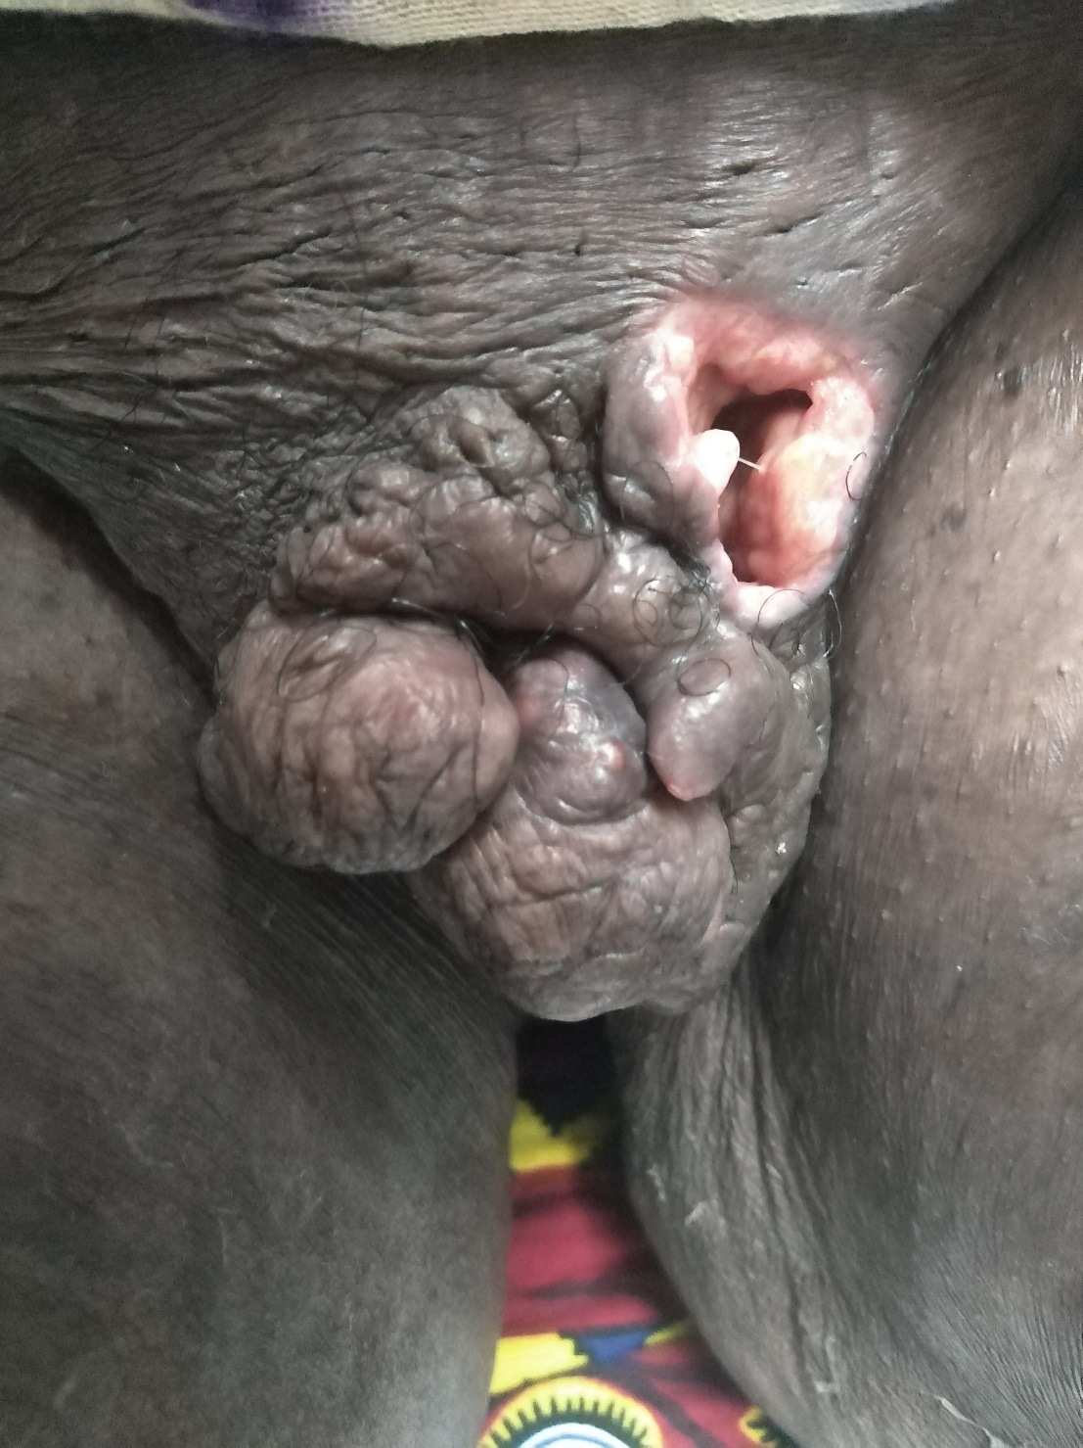
38
Papillomavirus humains et cancer de la vulve
- Près de 70 cancers de la vulve sur 100 sont causés par HPV
- HPV de type 16

Slide 39
38
Papillomavirus humains et cancer du vagin
- Environ 80 % des cas
- HPV- de sérotype 16 et 18, en particulier,

Slide 40
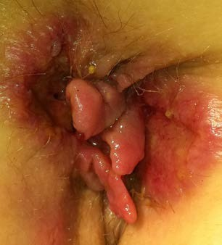
Papillomavirus humains et cancer du canal anal
Prévalence de HPV dans le canal anal
  - 19% (13% hommes et 29% femmes)
  - 12,2% hétérosexuels et 47,2% homosexuels
Vuitton et al. JFHOD 2013
Nyitray et al. J Infect Dis 2011

Slide 41
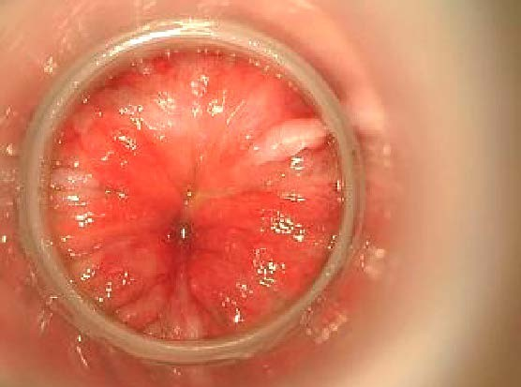
Papillomavirus humains et papillomatose juvénile laryngée
Risque de cancer
HPV = virus oncogène
366 cancers anaux en France
  HPV sur 96,7% des cancers
  HPV 16 = 75%; HPV 16 et/ou HPV 18 = 78%

Slide 42
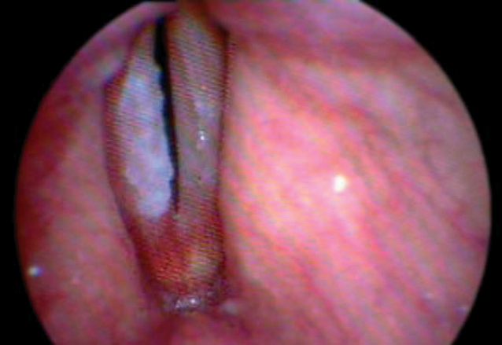
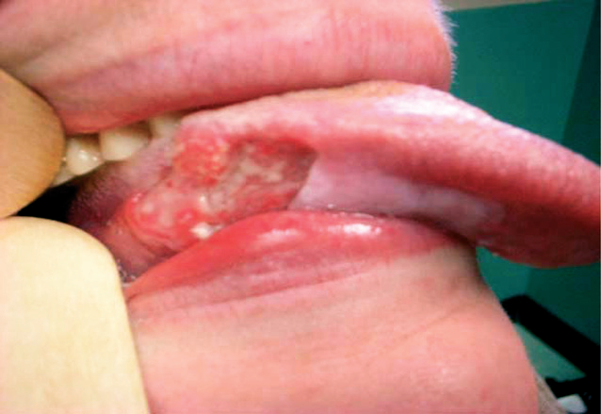
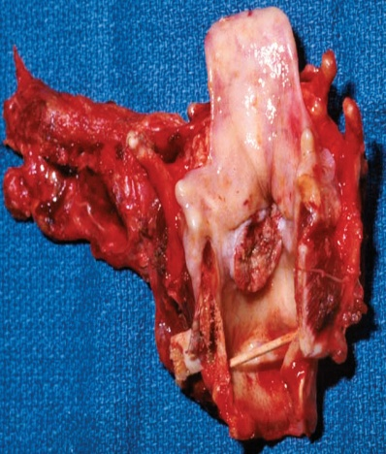
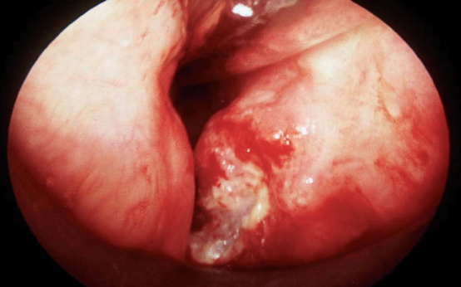
Papillomavirus humains et cancers ORL
Cancers ORL (head and neck cancer)
- 6ème cancer le plus fréquent au monde
- Rôle tabac et alcool
- 25% associés à HPV
- Amygdale +++ (50%- 85%) HPV-16
- Cavité buccale
- Larynx

Slide 43
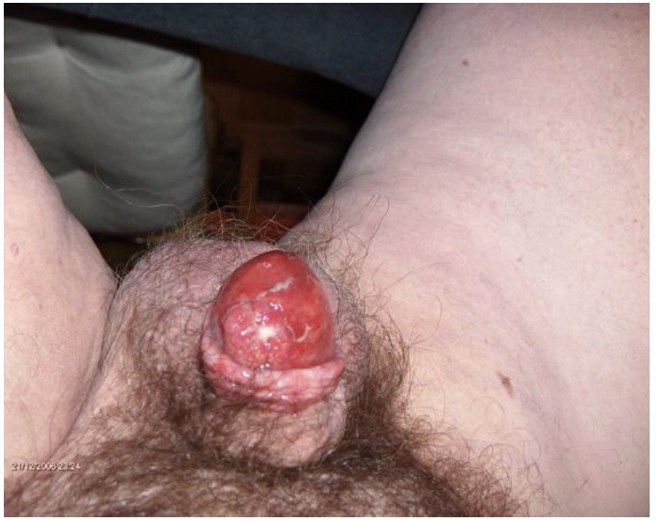
Papillomavirus humains et cancer du pénis
.
- Cancer rare
- Viro-induit dans 50% des cas
- HPV-16, 18
- Absence de circoncision
- Alcool
- Tabac

Slide 44
Diagnostic biologique des HPV

Slide 45
Diagnostic biologique des Papillomavirus humains
- Tests de diagnostic rapide
Recherche les oncoproteines E6/E7
- Test viral HPV
Prélèvement par le prestataire ou auto-prélévement
Recherche ADN viral par PCR

Slide 46
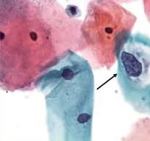
Diagnostic biologique des Papillomavirus humains
- Biopsie
Koïlocyte: signe pathognomonique infection HPV
D'un point de vue histologique
-Noyau hyperchromatique excentré
- Vacuole périnucléaire contenant le virus

Slide 47
Traitement des HPV

Slide 48
Traitement curatif des Papillomavirus humains
- Buts
Eliminer le virus de l’organisme
Eviter la récidive
Améliorer la qualité de vie

Slide 49
Traitement curatif des Papillomavirus humains
Informer avant de traiter
- Modes de contamination, délais d'incubation, différences entre HPV et cancer, infection virale et condylomes (conséquences au sein de couples stables)
- Modes de transmission (préliminaires)
- Régression spontanée, formes asymptomatiques ++
- Eradication possible: destruction méticuleuse
- Surveillance adaptée (taux élevé de récidive)

Slide 50
Traitement curatif des Papillomavirus humains
- Moyens
Médicaux
Podophylline : historiquement il s’agit du plus ancien produit
utilisé dans cette indication
Acide trichloracétique à 33-80 % : c’est un agent kératolytique
très utilisé par les Nord-Américains. L’application par le
praticien se fait une à deux fois par semaine

Slide 51
Traitement curatif des Papillomavirus humains
- Moyens
Médicaux
Interférons : ils agissent par propriétés antiproliférante,
immunomodulante et antivirale. Inefficaces par voie systémique,
ils doivent être appliqués trois fois par semaine pendant
6 semaines en sous-lésionnel
Imiquimod

Slide 52
Traitement curatif des Papillomavirus humains
- Moyens
Physiques
Cryothérapie
Thermoablation
Vaporisation LASER

Slide 53
Traitement curatif des Papillomavirus humains
- Moyens
Chirurgicaux
Electroresection
Cautérisation
Conisation à l’anse diathermique

Slide 54
Traitement curatif des Papillomavirus humains
- Indications
Cryothérapie > dermatologues
Lésions externes de petite taille. EII: douleurs et ulcérations ++
Vaporisation Laser (CO2, YAG) > gynécologues
EII: douleurs, cicatrices rétractiles et hyper ou hypopigmentations
Électrocoagulation au bistouri électrique > Proctologue
Lésions de la marge anale et intracanalaires (rectum vide) EII: douleurs et hyper ou hypopigmentations

Slide 55
Traitement curatif des Papillomavirus humains
- Indications
Type et siege de la lésions | Type de traitement
Peu nombreux plans ou vegetants de la marge anale | Bistouri électrique sous AL ou Imiquimod
Peu nombreux plans ou vegetants du canal anal | Bistouri électrique sous AL
Nombreux plans ou vegetants du canal anal | Bistouri électrique sous AL
Plans profus de la marge anale | Bistouri électrique sous AL ou Imiquimod
Tumeur de Buschke Lõwenstein, Maladie de Bowen | Exerese chirurgicale

Slide 56
Traitement curatif des Papillomavirus humains
- Surveillance-résultats
Suivi après destruction des condylomes?
- Actuellement aucune recommandation
Caractère multifocal
Taux élevé de récidive
- Surveillance méticuleuse adaptée
Toutes les six semaines (détruire récidives précoces)
Si pas de récidive, temps entre 2 cs doublé ?
- Si pas de récidive depuis un an, suivi:
Annuel si risque élevé (forte immunodépression, pratiques à risque, antécédent de dysplasie de haut grade)
Tous les trois ans chez les autres patients

Slide 57
Traitement curatif des Papillomavirus humains
- Surveillance-résultats
Technique | Efficacité rapportée | Récidive
Bistouri électrique | 80 à 93 % | 9 à 66 %
Vaporisation Laser | 80 à 90 % | 60 à 77 %
Cryothérapie | 63 à 89 % | 70 à 80 %
Imiquimod | 45 à 67 % | 13 à 20 %

Slide 58
Traitement préventif des Papillomavirus humains
IEC pour changement de comportement
- Arrêter alcool
- Arrêter Tabac
- Abstinence, Fidélité, Préservatifs
- Eviter précocité des rapports sexuels

Slide 59
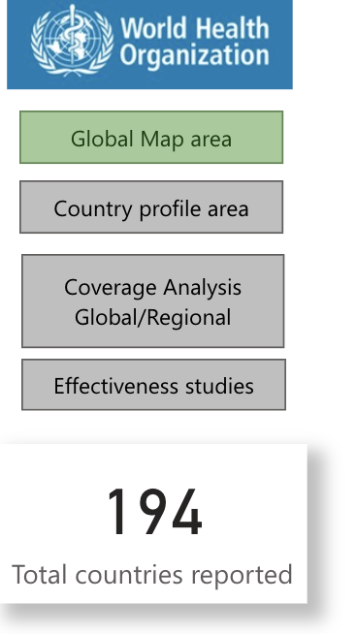
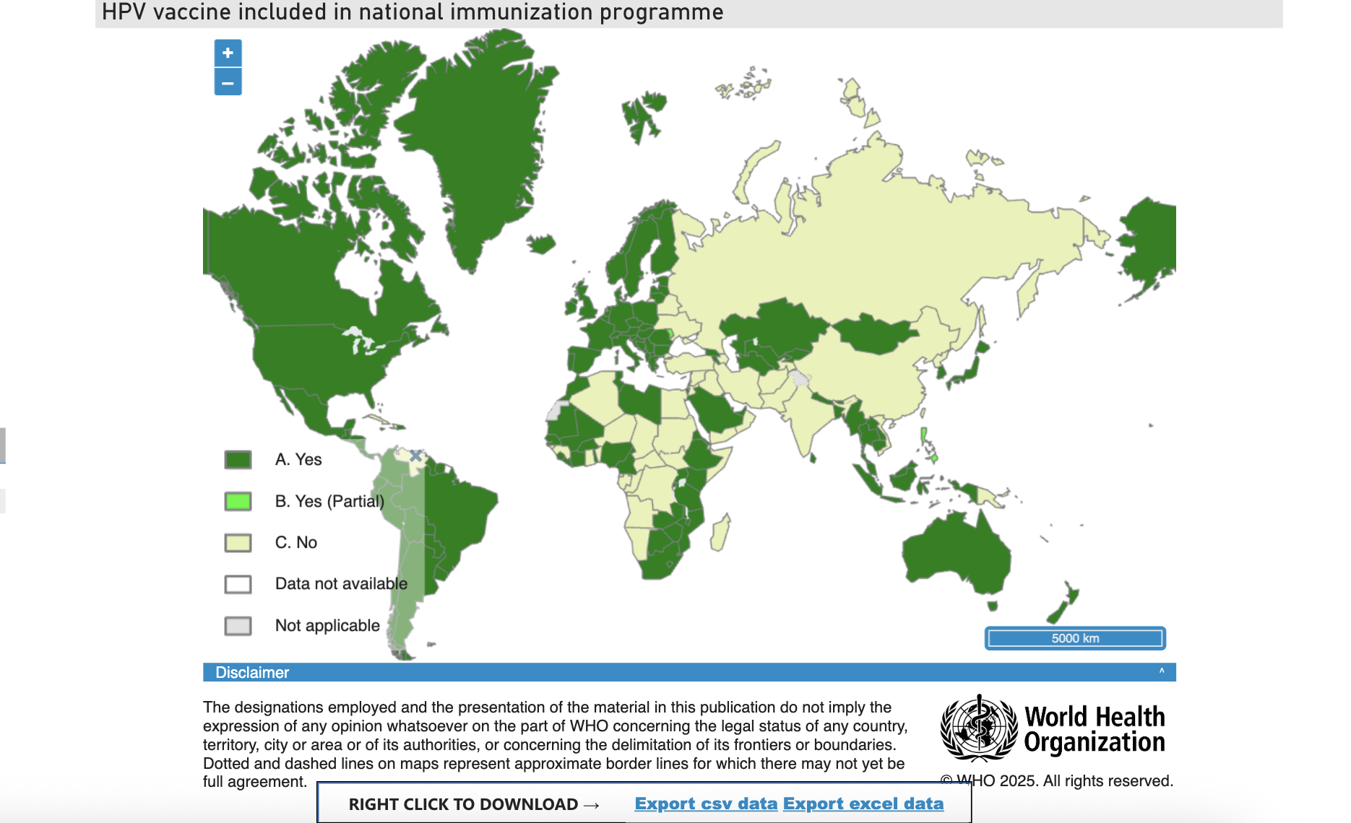
Vaccins contre les Papillomavirus humains
Situation dans le monde

Slide 60
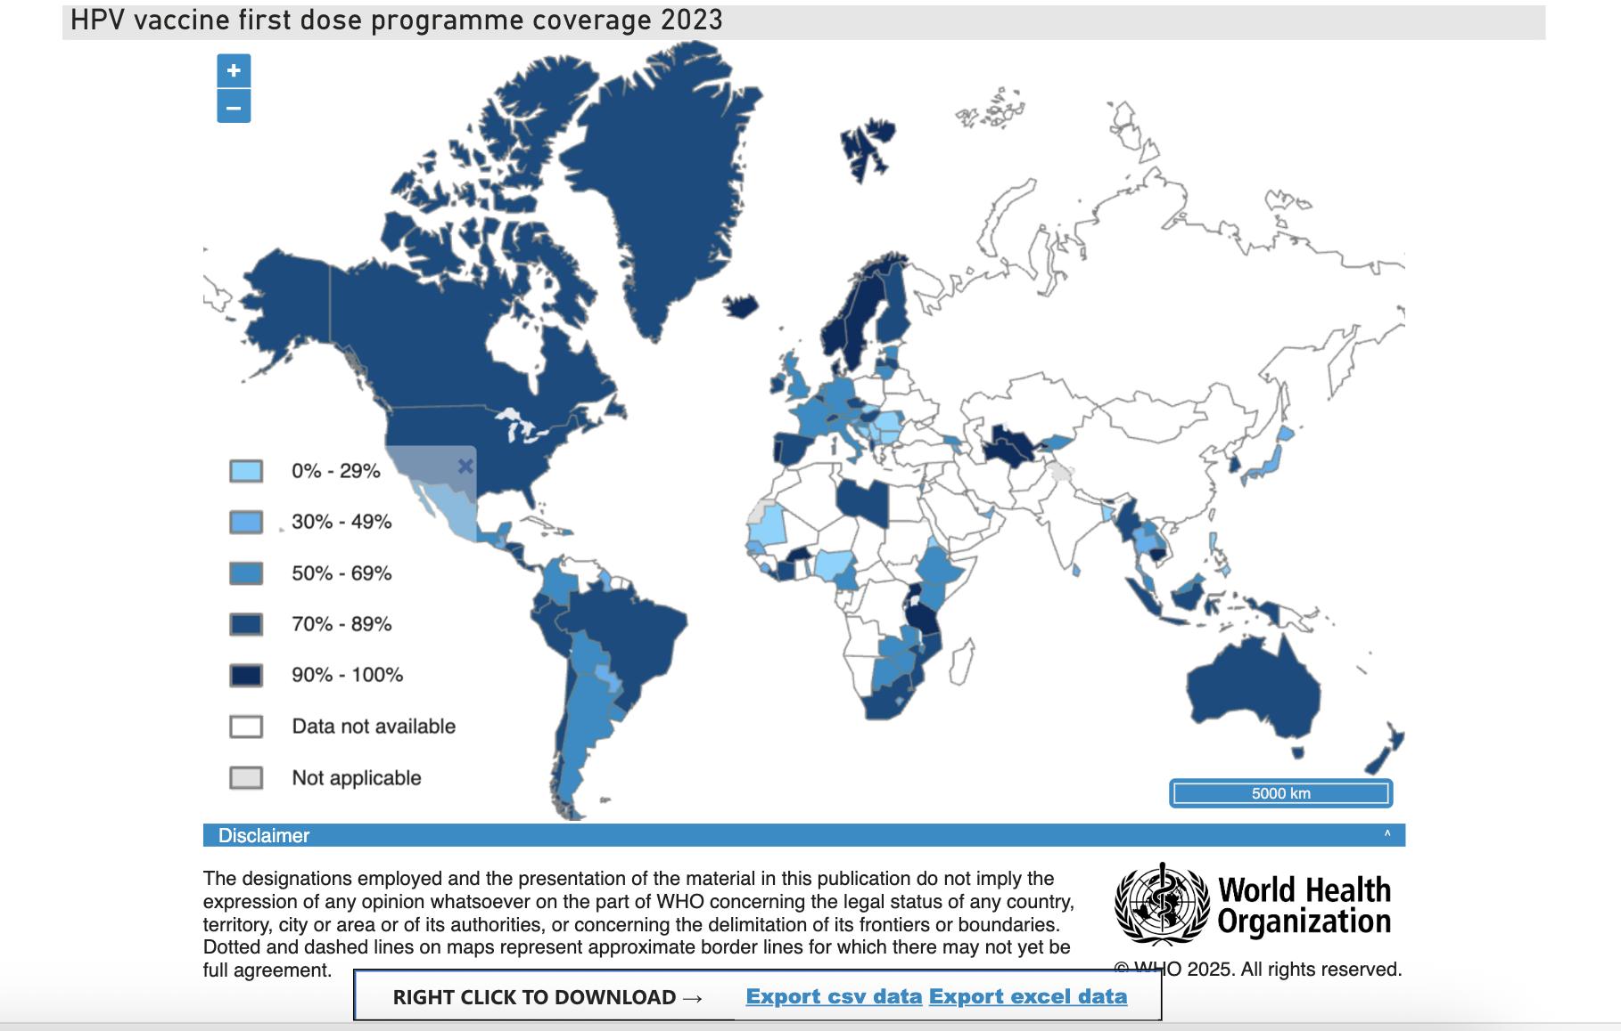
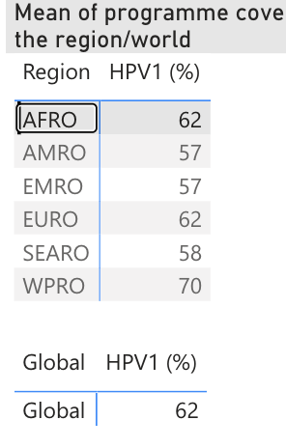
Vaccins contre les Papillomavirus humains
Situation dans le monde

Slide 61
AFR reported the strongest decline in country level HPV programme performance during the COVID pandemic years
 | 2019 | 2020 | 2021
Global | 54% | 45% | 44%
Region | 2019 | 2020 | 2021
AFR | 62% | 39% | 39%
AMR | 47% | 33% | 32%
EUR | 60% | 61% | 60%
SEAR | 54% | 46% | 45%
WPR | 50% | 47% | 40%
Income Level | 2019 | 2020 | 2021
HIC | 63% | 57% | 59%
LMIC | 47% | 38% | 33%
GAVI eligibility | 2019 | 2020 | 2021
Non-GAVI | 53% | 44% | 44%
GAVI | 64% | 47% | 42%
Mean regional programme coverage (HPVc) 2019-2021
2019
2020
2021

Slide 62
Trend in population adjusted coverage in African
HPV1 Programme coverage in 2019-21
Country name | 2019 | 2020 | 2021
Ethiopia | 94% | 95% | 86%
Seychelles | 96% | 97% | 84%
Tanzania | 78% | 82% | 73%
Mauritius | 84% | 82% | 78%
Kenya | 25% | 33% | 29%
Liberia | 14% | 42% | 43%
Côte d'Ivoire | 6% | 67% | 34%
Rwanda | 97% | 89% | 78%
Uganda | 99% | 74% | 75%
Gambia | 68% | No Data | 34%
Malawi | 88% | 84% | 14%
Senegal | 86% | 45% | 39%
South Africa | 69% | 3% | 37%
Zambia | 99% | 75% | 45%
Zimbabwe | 91% | No Data | 67%
Botswana | 87% | 55% | No Data
Cameroon | Not introduced | 5% | 20%
Cabo Verde | Not introduced | Not introduced | 90%
Sao Tomé | Not introduced | Not introduced | No Data
Mozambique | Not introduced | Not introduced | 57%
Mauritania | Not introduced | Not introduced | 39%
Regional coverage decline during covid “cushioned” by effect of new introductions
Meaning of this indicator: “% of all girls (15 yr) in all countries in Africa that had access to and actually received the HPV vaccine”
Limited/No impacted by COVID
Strong impact of COVID
Moderate impact of COVID
New introduction during COVID
Notes:
More than two thirds of girls in Africa still do not get the HPV vaccine

Slide 63
Vaccins contre les Papillomavirus humains
Vaccins disponibles
Trade Name | CervarixTM | Gardasil® | Gardasil-9® | Cecolin® | Walrinvax® | Cervavac®
Valency | Bivalent | Quadrivalent | Nonavalent | Bivalent | Bivalent | Quadrivalent
Manufacturer | GlaxoSmithKline Biologicals (GSK) Belgium | Merck/MSD USA | Merck/MSD USA | Xiamen Innovax Biotech Co. Limited (Innovax) China | Walvax Biotechnology Co. Limited China | Serum Institute of India (SII)
HPV types included | 16/18 | 6/11/16/18 | 6/11/16/18/31/33 /45/52/58 | 16/18 | 16/18 | 6/11/16/18
Presentation | Single dose vial (0.5ml) Two Dose vial (1.0ml) | Single dose vial (0.5ml) | Single dose vial (0.5ml) | Single dose vial (0.5ml) | Single dose vial (0.5ml)
WHO PQ decision | 2009 | 2009 | 2018 | 2021 | 2024 | To be submitted
Price HIC/UMIC* | $11 (Median 2022) | $33 (Median,2022) | $88 (Median,2022) | $ 4.90 ( UMIC) | --- | ---
Price Gavi/UNICEF | $5.18 | $4.50 | --- | $2.90 | --- | ---
Data on 1-dose efficacy ** | Yes | Yes | Yes | Yes Efficacy though Immunobridging | Study being planned | Study underway
* WHO MI4A Global HPV market study 2022 ** Considerations for human papillomavirus (HPV) vaccine product choice

Slide 64


Vaccins contre les Papillomavirus humains
Lieux d’admnistration des vaccins
- Ecoles
- Etablissements de santé
- Communautés
- Pharmacies
- Médecins généralistes

Slide 65
Vaccins contre les Papillomavirus humains
Cibles des vaccins
- Entre 9 et 14 ans révolus
2 doses espacées de 6 mois
- Entre 15 et 26 ans révolus
3 doses selon le schéma
0-1-6 mois
0-2-6 mois
- Vaccins non interchangeables
Réunion du SAGE ‘Groupe Expert en Vaccination de L’OMS’
du 4 au 7 Avril 2022 : une dose donne une bonne protection
= 2 ou 3 doses

Slide 66

WHO SAGE recommends updating HPV vaccination dose schedules¹ as follows (April 2022):
One or two-dose schedule for the primary target of girls aged 9-14.
One or two-dose schedule for young women aged 15-20.
Two doses with a 6-month interval for women older than 21.
Immunocompromised individuals, including those with HIV, should receive three doses if feasible, and if not at least two doses.
1. One-dose Human Papillomavirus (HPV) vaccine offers solid protection against cervical cancer [press release]. Geneva, Switzerland: WHO; April 11, 2022. Available at https://www.who.int/news/item/11-04-2022-one-dose-human-papillomavirus-(hpv)-vaccine-offers-solid-protection-against-cervical-cancer.

Slide 67

Since the recommendation has been made 67 countries have made the switch to 1-dose
Of 29 countries in the Africa Region that have already introduced HPV vaccine, 20 have decided to introduce or switch to a 1-dose HPV schedule
Countries switching to 1-dose have taken a range of approaches – e.g. long-term planning, quick switches, and/or with a MAC – but few challenges have been noted to date
More countries will switch or introduce HPV 1-dose this year
WHO will continue monitoring 1 dose evidence, switch challenges and long-term effects on coverage

Slide 68
KEN SHE randomized controlled study demonstrates high efficacy for a single dose of HPV vaccine
Study description
SYNTHESIS
Kenyan women aged 15-20 were randomized to three study groups: single dose Cervarix, single dose Gardasil9 or delayed vaccination, to evaluate persistent vaccine-type HPV infection by month 18 and 36
Sample: 2,250 women aged 15-20 with 1,518 participants receiving a single dose of Cervarix or Gardasil9
Objectives: Compare the efficacy of single-dose of Cervarix or Gardsail9 vaccination to delayed HPV vaccination and compare antibody titers between the KEN SHE participants and the 9–14-year-old girls and adolescents in the DoRIS study*
Single doses of HPV2 and HPV9 are highly efficacious in preventing incident persistent HPV infections in African adolescent girls and young women¹
Immunobridging data planned in 2022 to compare KEN SHE and DoRIS trial to support efficacy in girls 9-14 years of age
Incidence of persistent HPV 16/18 infection and Vaccine Efficacy (VE) by Month 18¹
Number in modified
intent-to-treat set
Number
events
Incidence/100
woman year of age
VE (%)
VE 95% CI
Delayed Vaccination
N = 757
473
36
6.83
Single dose Bivalent*
N = 760
489
1
0.17
97.5
81.6; 99.7
Single dose Nonavalent
N = 758
496
1
0.17
97.5
81.7; 99.7
*Immunobridging data is not yet available.
1. Barnabas R, Brown E, Onono M, et al. Efficacy of Single-Dose HPV Vaccination Among Young African. NEJM Evidence. 2022. doi: 10.1056/EVIDoa2100056.

Slide 69
Vaccins contre les Papillomavirus humains
Cibles des vaccins
- Filles avec pathologies chroniques ( VIH, Déficits immunitaires primitifs)
- Filles victimes d’abus sexuels
- Filles vulnérables
Et aussi les garçons

Slide 70


Slide 71


Slide 72
Vaccins contre les Papillomavirus humains
Effets secondaires
European Center for Disease Control (ECDC)
et l'Agence Européenne du Médicament
Effets indésirables légèrs ou modérés
Etudes disponibles montrent même incidence jeunes filles vaccinées/population générale
Syndrome Douloureux Régional Complexe (SDRC) et le Syndrome de Tachycardie Orthostatique Posturale (STOP)
Données de sécurité recueillies sont rassurantes

Slide 73
Vaccins contre les Papillomavirus humains
Effets secondaires
« COMITE CONSULTATIF MONDIAL SUR LA SECURITE DES VACCINS » (GACVS) DE L’OMS 2 – 3 Dec 2015
le GACVS n’a relévé aucun nouvel elément indésirable préoccupant en exploitant de nombreuses études de grande ampleur et de haute qualité
WER 14 JULY 2017, 92th YEAR / 14 JUILLET 2017,
92e ANNÉE - No 28, 2017, 92, 393–404
http://www.who.int/wer
EXCELLENT PROFIL DE SECURITE DU VACCIN HPV

Slide 74

Vaccins contre les Papillomavirus humains
Efficacité
Deux end points pour évaluer l’éfficacité
  A partir des anomalies du frottis cervico vaginal (CIN et
  Des verrues génitales (Incidence de la maladie)
  2. A partir de la prévalence du HPV
AIS = Adénocarcinome in situ; CI = Confidence intervalle;
CIN =Néoplasie cervicale intraépithéliale”
VaIN = Neoplasia Vaginale intraepitheliale
VIN = neoplasia Vulvaire intra-epitheliale
  Efficacité du vaccin présumé = 90%

Slide 75
34
Vaccins contre les Papillomavirus humains
Efficacité
Durant 6 ans de vaccination 4vHPV
75
Vaccins contre les Papillomavirus humains
Femmes
Hommes

Slide 76
Vaccins contre les Papillomavirus humains
Efficacité
Endpoint |  | Efficacité prophylactique à fin d’étude
CIN 2/3 associées à HPV 16 /18 | Gardasil® n = 8493 Placebo n = 8464 | 98,2 % (93,5- 99,8)¹
VIN 2/3 associées à HPV 6/11/16 /18 | Gardasil® n = 7665 Placebo n = 7669 | 100 % (74,1-100) ³
VaIN 2/3 associées à HPV 6/11/16 /18 | Gardasil® n = 7665 Placebo n = 7669 | 100 % (64,0- 100) ³
Verrues génitales associées à HPV 6/11/16 /18 | Gardasil® n = 7665 Placebo n = 7669 | 99,0 % (96,2- 99,9)³
Filles âgées de 16 à 26 ans, 3 doses de vaccins
1.RCP 2.Dossier d’AMM Gardasil® 3.Dillner & al. BMJ2010

Slide 77
Prévention secondaire des Papillomavirus humains
- Dépistage et traitement des lésions pré-cancéreuses du col utérin
- Dépistage des cancers ORL
- Dépistage du cancer du canal anal

Slide 78


Slide 79
Conclusion
- Infections fréquentes (IST)
- Activité sexuelle
- Lésions bénignes
- Responsables de 9 cancers viro-induits
- Prévention
IEC changement comportement sexuel
Vaccination contre HPV

Slide 80
Merci pour votre
attention
MERCI POUR VOTRE ATTENTION
Société Sénégalaise de Colposcopie et de Pathologie liée au Papillomavirus (SSCPP)
Association à but non lucratif
Siège installé au Centre International du Cancer de Dakar
Route de la corniche des Mamelles, Colline de Ouakam,
E-mail: sscpp2021@gmail.com
https://congres-sscpp.org

